Slide 1
Зонування групового приміщення І мол. гр. 3 «Зернятко»

Slide 2
мета
Аналіз стану ігрового предметно-розвивального середовища в групі, яке має забезпечувати індивідуальний розвиток кожної дитини.

Slide 3
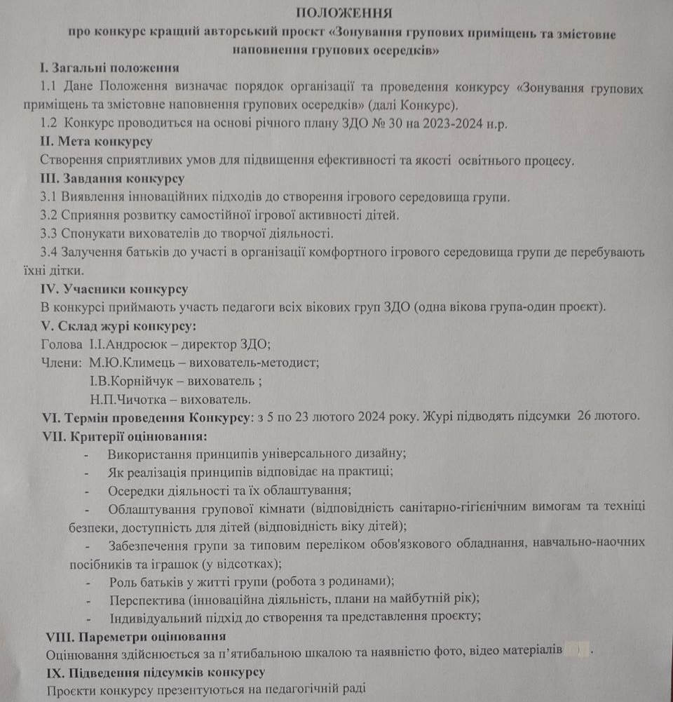
Положення

Slide 4
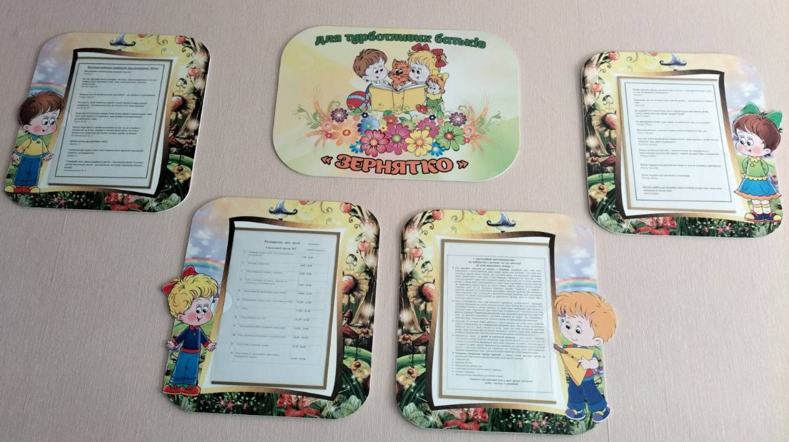
Роздягальня
"Інформаційний Куточок для батьків"

Slide 5
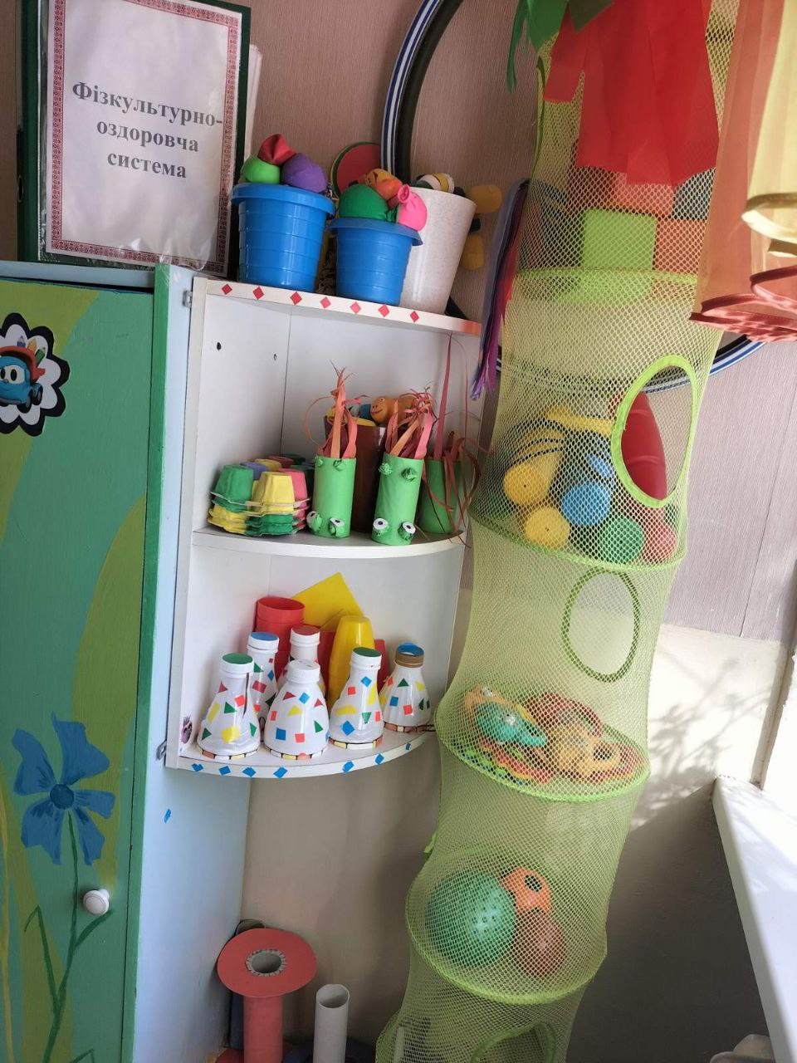
Куточок фізкультури
В осередку фізичного розвитку розміщені атрибути для ранкової гімнастики.

Slide 6
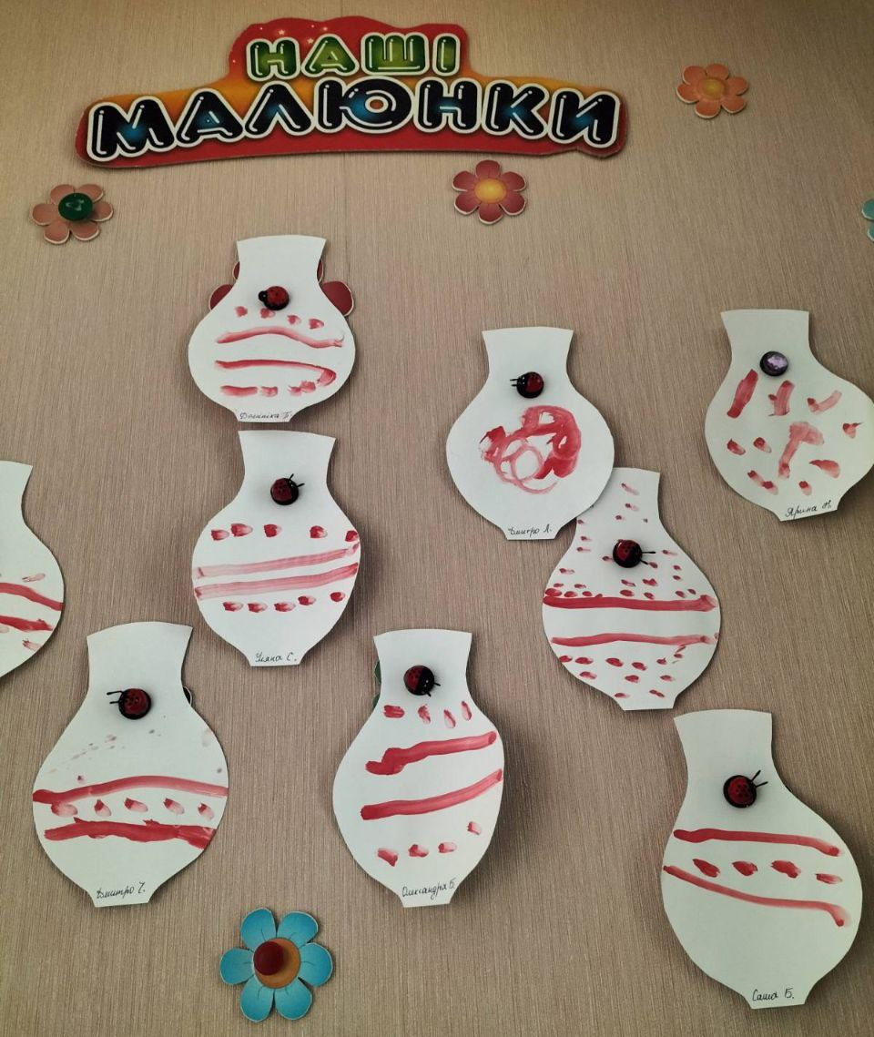
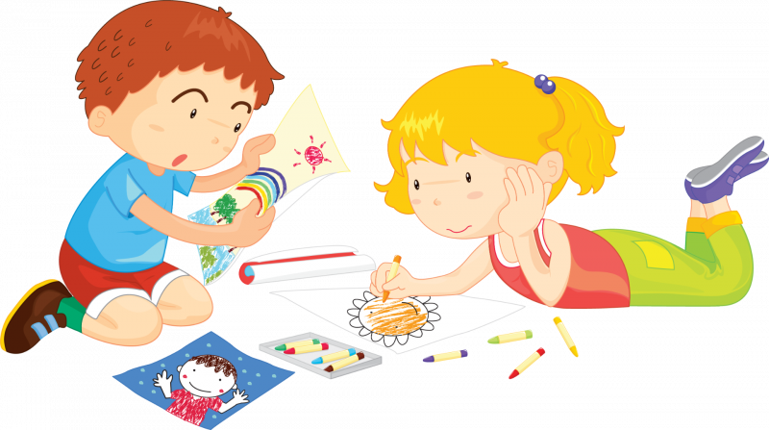
Наші малюнки
В роздягальній кімнаті розміщений стенд для дитячих малюнків.

Slide 7
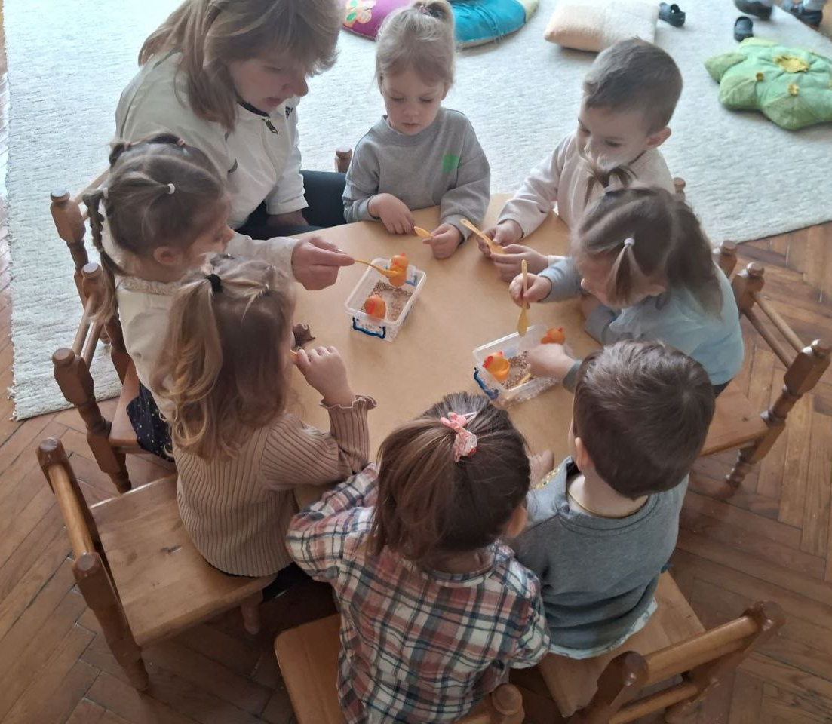
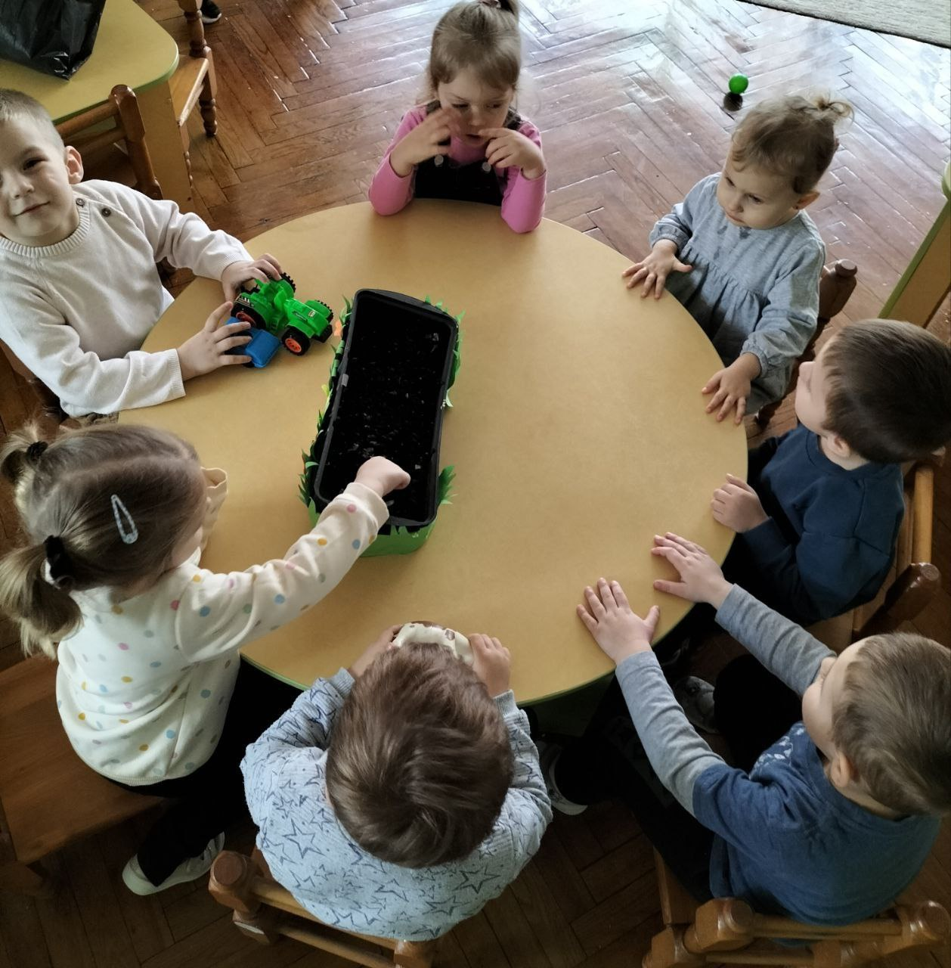
Групова кімната

Slide 8
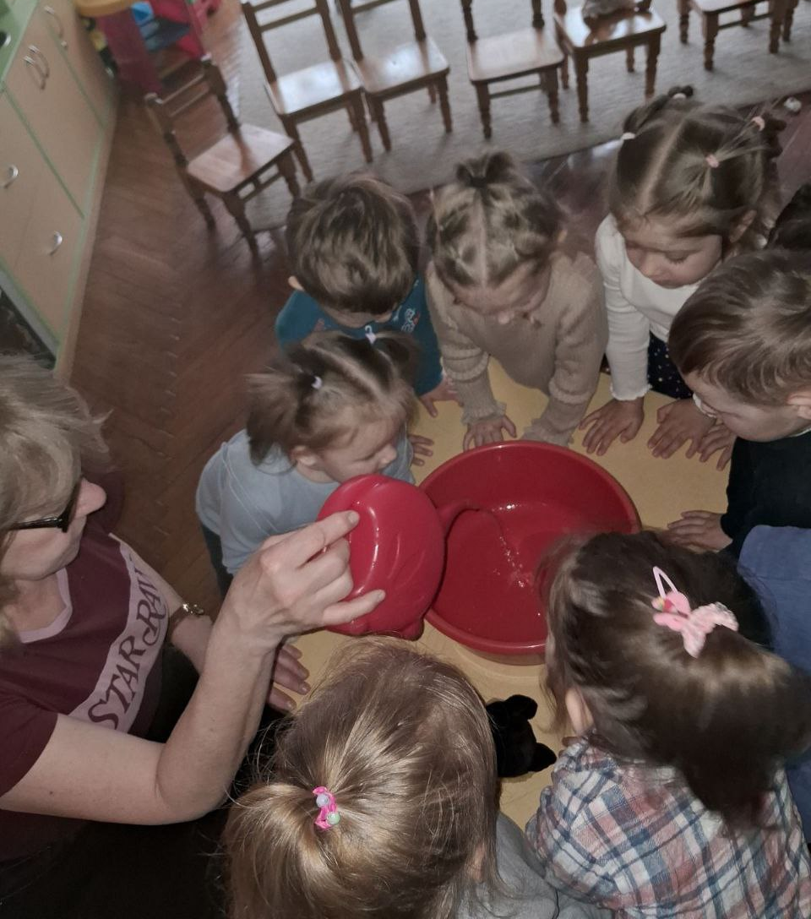
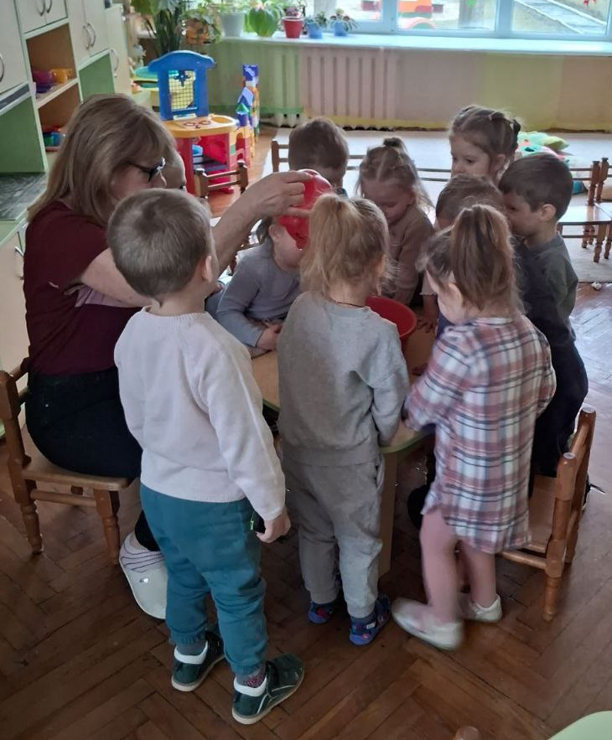
Групова кімната

Slide 9
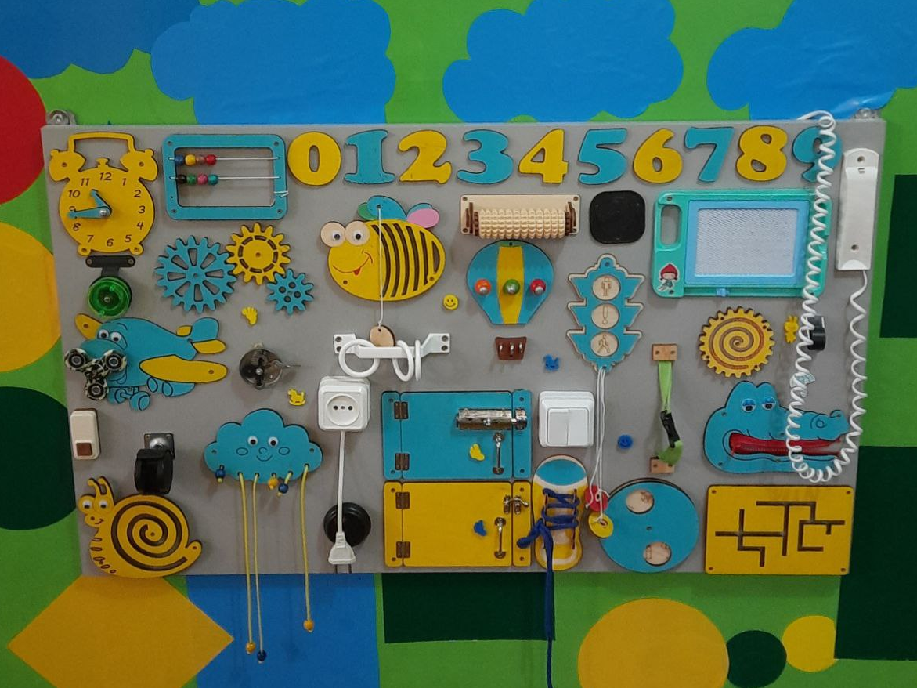
Під час ігор на бізіборді розвивається дрібна моторика рук.

Slide 10
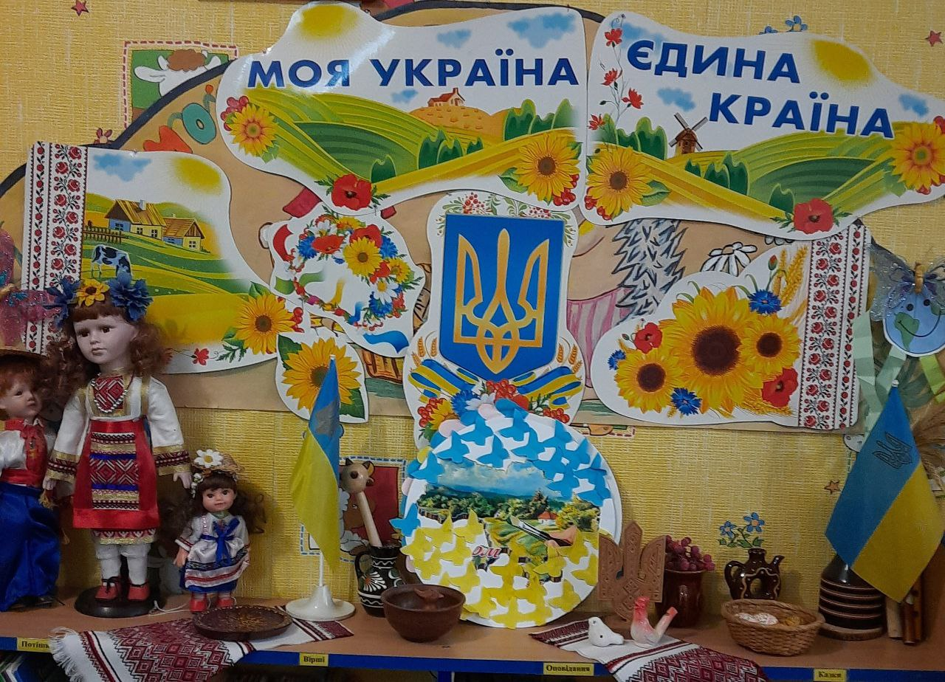
В патріотичному куточку діти знайомляться з символами України.

Slide 11
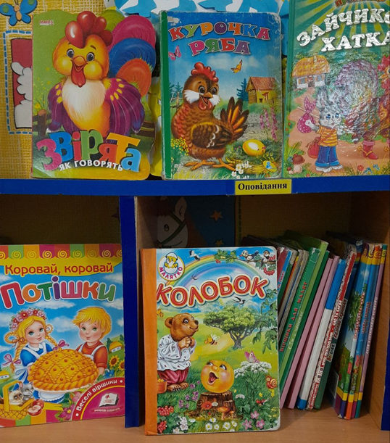
Осередок дитячої книги

Slide 12
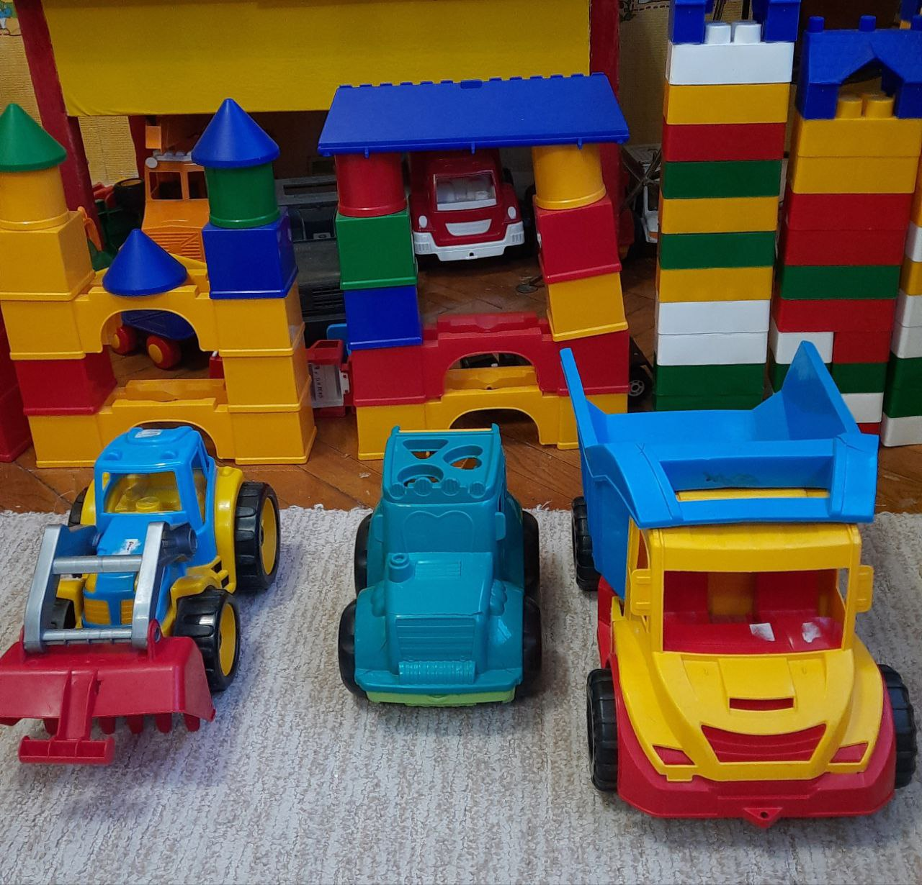
В конструктивно- будівельному осередку діти грають сюжетні ігри "Шофери", "Будівельники"

Slide 13
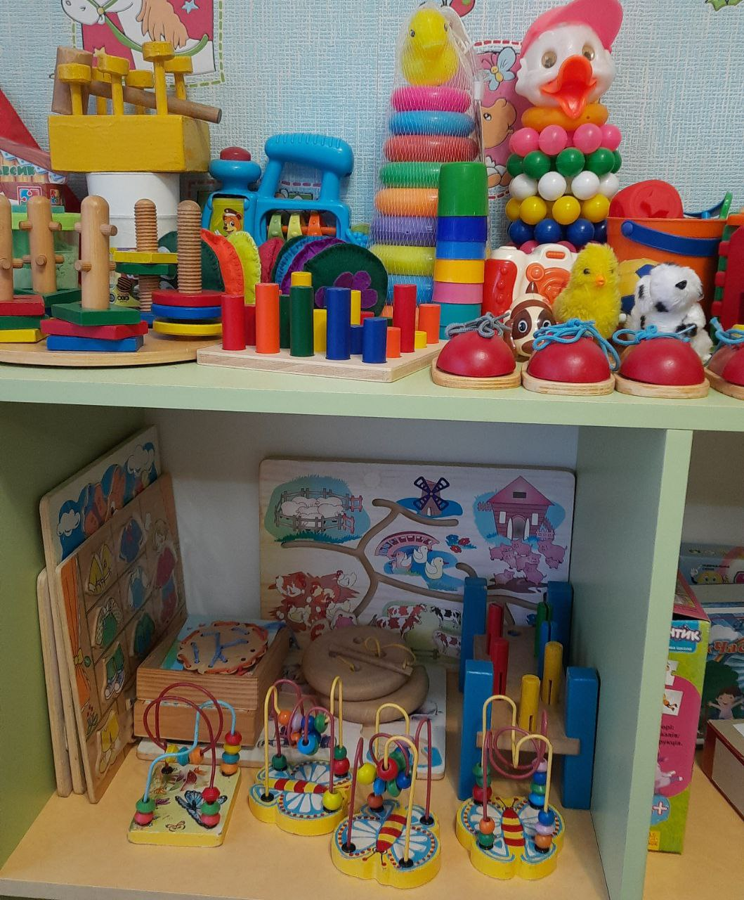
В осередку сенсорного розвитку у дітей розвиваються відчуття та формуються уявлення про різні предмети.

Slide 14
Осередок музичних інструментів

Slide 15
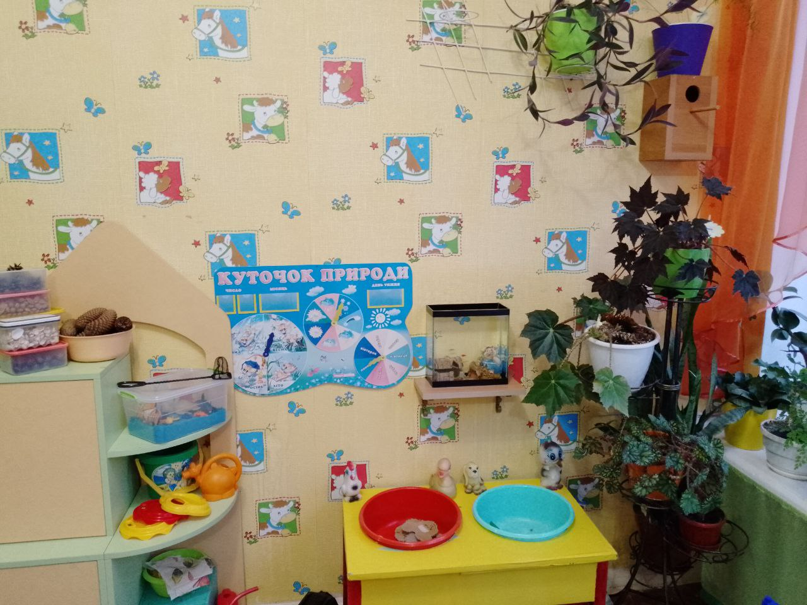
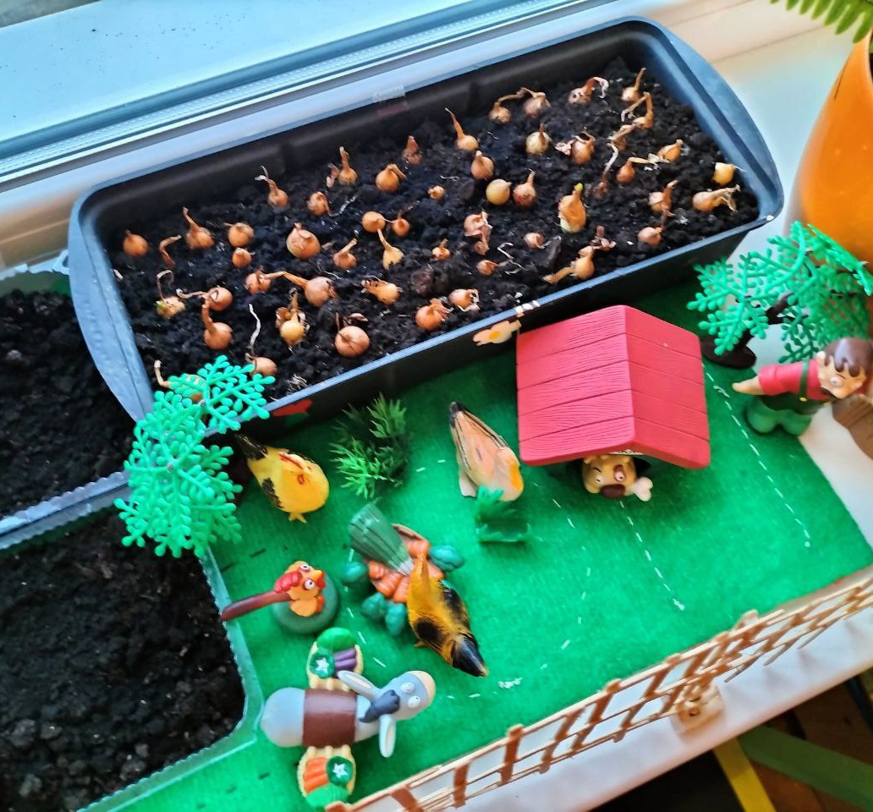
Куточок природи

Slide 16
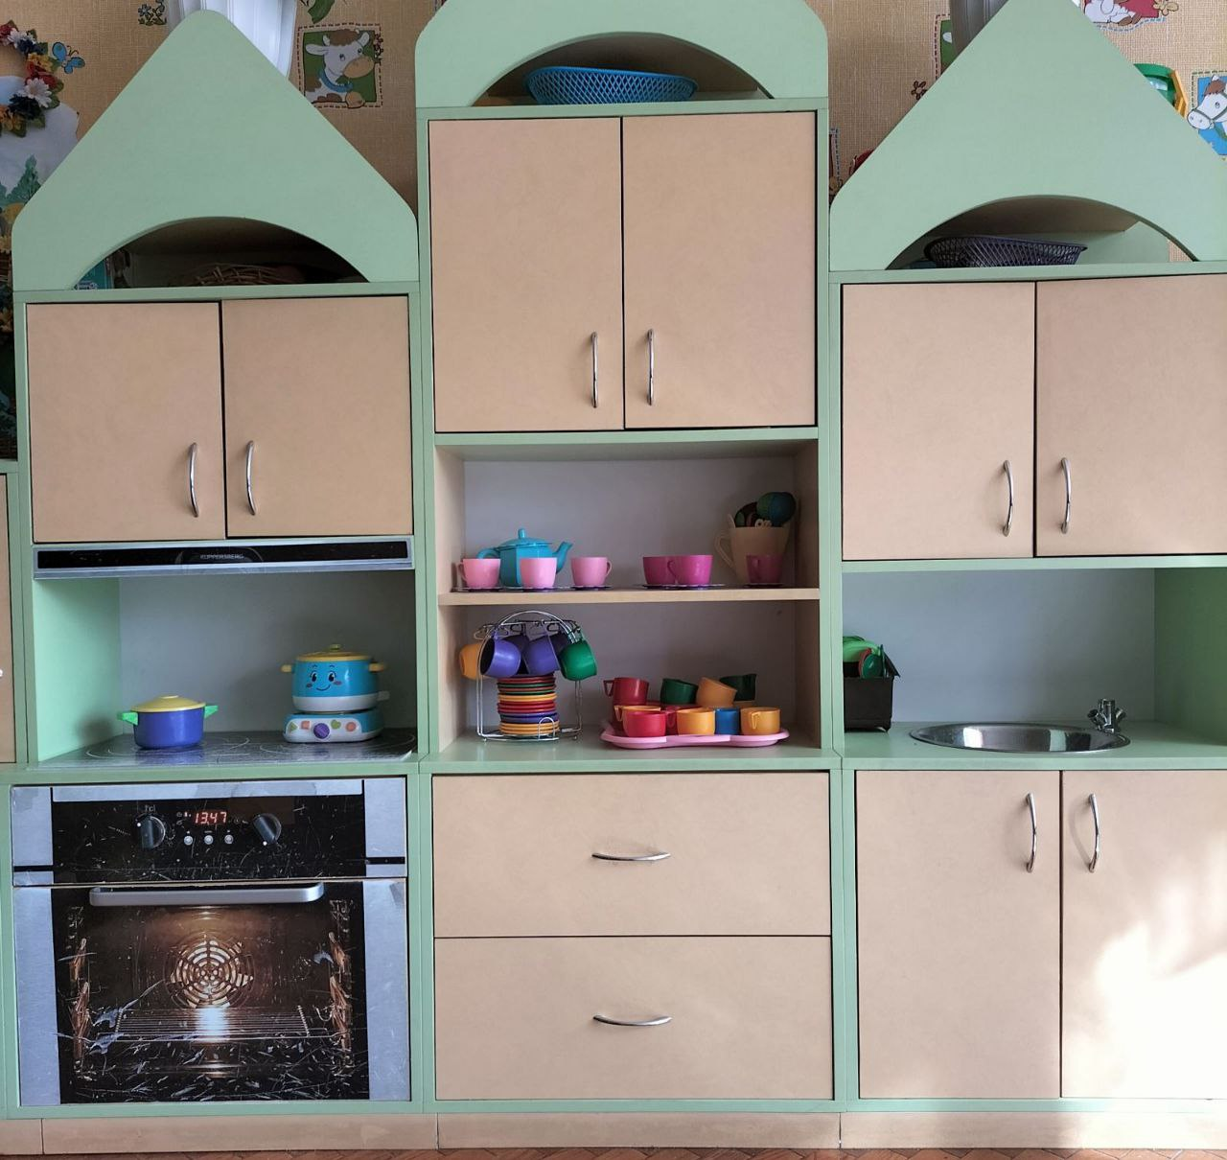
Робоче місце для сюжетних ігор

Slide 17
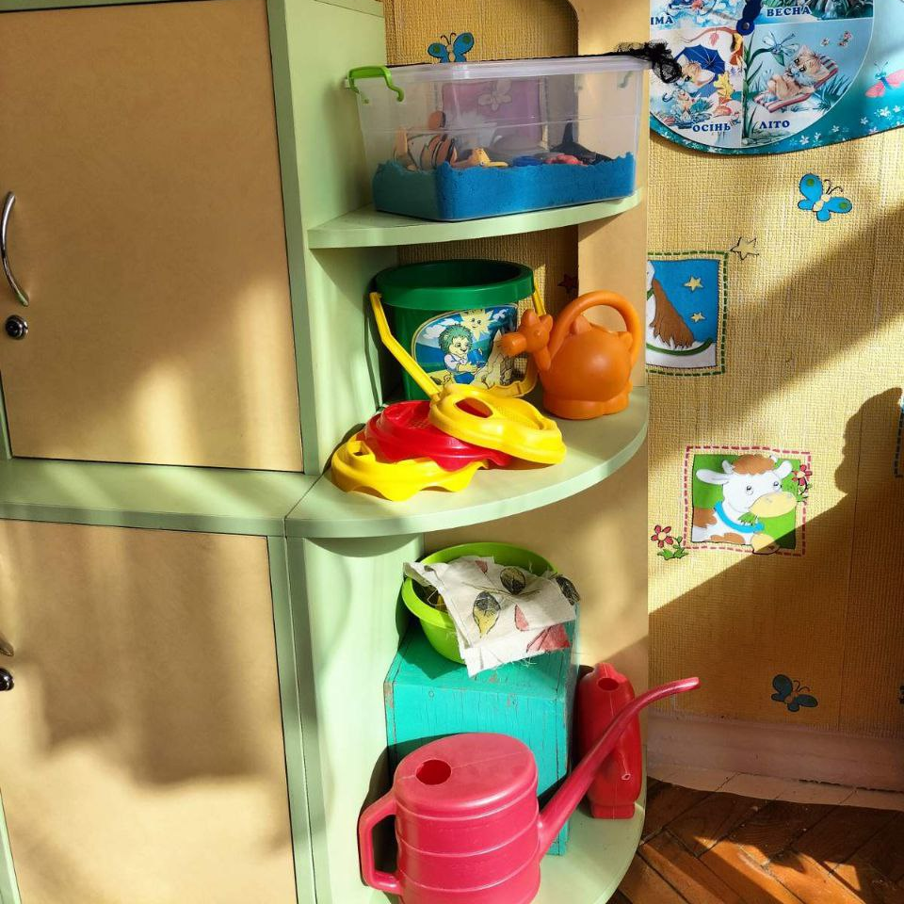
Інвертар для праці в природі

Slide 18
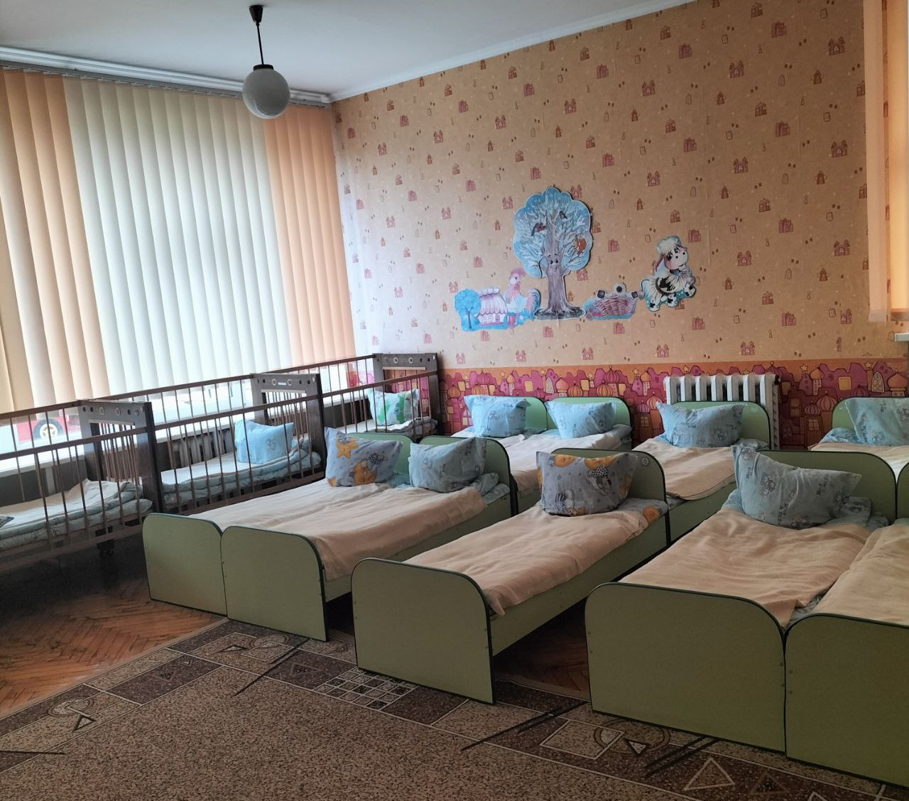
спальня

